Slide 1
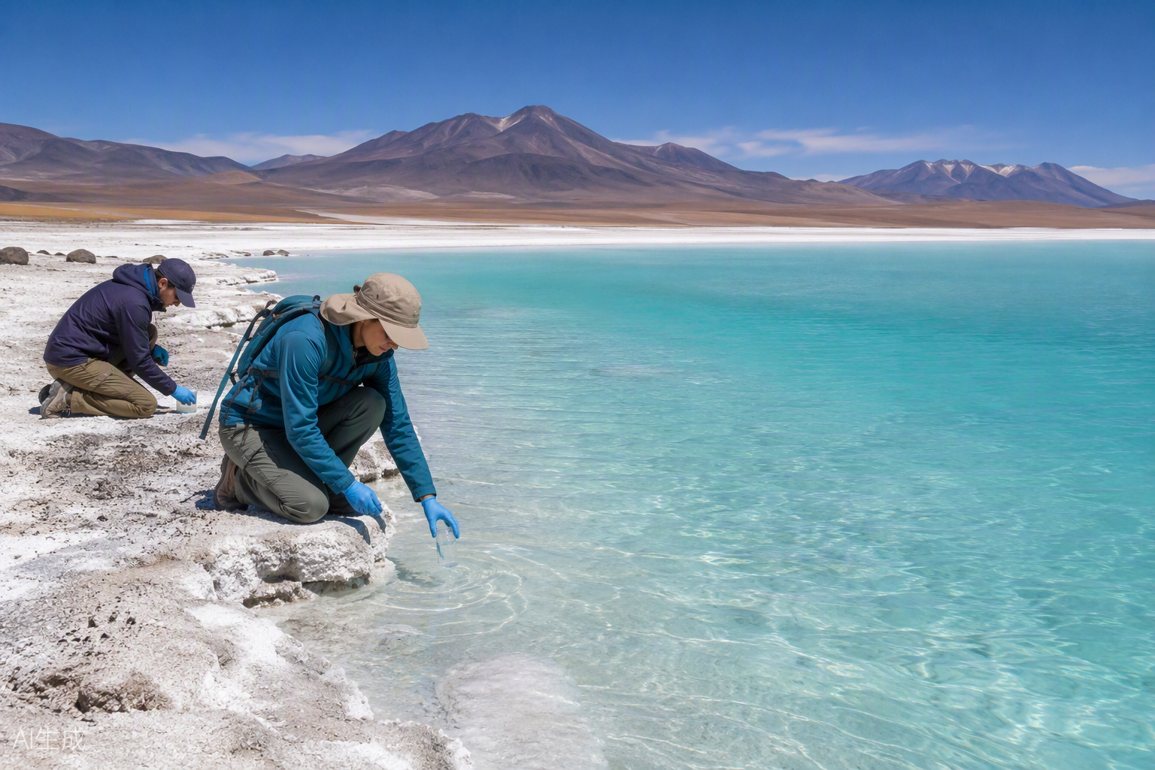
Oxpecker-EcoArena
反应–扩散约束的多群落智能体脱氮设计方法
国家自然科学基金申请答辩
申请人：××× 教授 ｜ 依托单位：××大学
2026 年 10 月

Slide 2
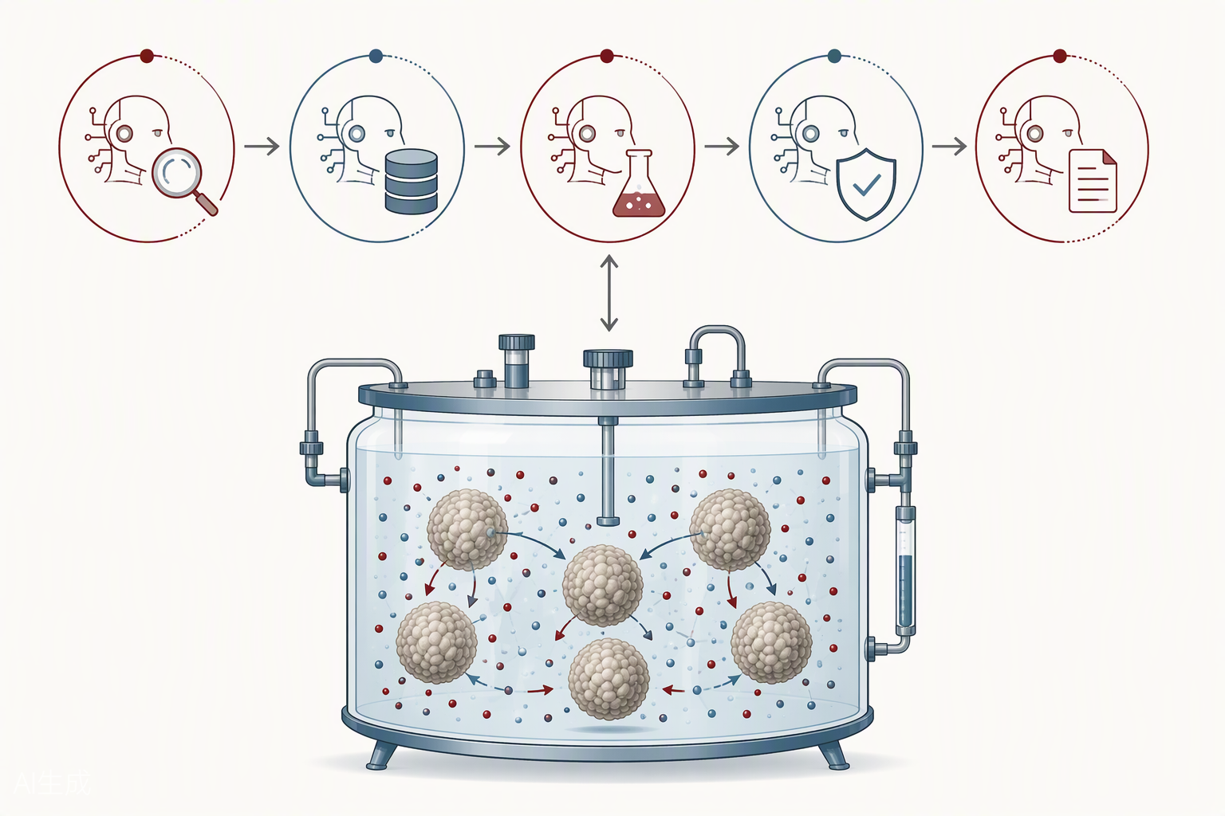
汇报框架 OUTLINE
01
02
03
04
05
立项依据与研究现状
关键科学问题与研究目标
研究内容与技术路线
验证方案·创新点·可行性
预期成果与进度安排
Significance & state of the art
Key questions & objectives
Contents & technical route
Validation · innovation · feasibility
Expected outcomes & schedule
Oxpecker-EcoArena · 基金申请答辩

Slide 3
01
立项依据与研究现状
Significance & state of the art

Slide 4
1 立项依据
Significance · national demand & data reality
需求驱动 高盐、低碳氮比水质下，接种群落组合与运行边界需要设计决策；决策失误直接转化为氮超标与 N₂O 排放。
数据现实 多数项目只有静态组学快照，动力学、扩散与传质参数无法由快照识别；时间序列与绝对定量常缺失。
方法缺口 LLM 直接生成方案不守恒、不可审计；集中式优化抹平群落自主竞争；纯生态模拟不回答“该怎么设计”。
研究定位 · POSITIONING
把强化脱氮设计变成可审计、可复算的资源分配问题：科研智能体负责证据编译与机制审计，群落智能体在守恒约束下并行博弈，由公共价格清算出稳健干预方案。
Oxpecker-EcoArena · 基金申请答辩

Slide 5
1 立项依据——国内外研究现状
State of the art · positioning
方法 | 群落自主性 | 空间解析 | 守恒审计 | 不确定性处理 | 设计输出
OptCom / SteadyCom | 集中优化 | — | 化学计量 | — | 有
NECom 类 Nash 模型 | 有 | — | 化学计量 | — | —
COMETS / BacArena | 有 | 有 | 化学计量 | — | —
LLM 多智能体 | — | — | — | — | 有但不可复算
Oxpecker-EcoArena（本方法） | 有 · VE 博弈 | PDE | 数值证书 | 情景集 Ω | 稳健干预
现有方法至多覆盖其中两类性质；本方法把五类性质放进同一个可清算、可证明的框架。
Oxpecker-EcoArena · 基金申请答辩

Slide 6
02
关键科学问题与研究方案
Scientific questions & research plan

Slide 7
2 关键科学问题与研究目标
Questions & objectives
SQ1
SQ2
SQ3
静态证据下，如何在共享反应器中守恒地分配氮、氧、电子供体等资源？
颗粒 / 生物膜空间梯度与高盐渗透适应，如何进入群落尺度的设计决策？
参数不确定与多解分支下，如何给出可审计的稳健干预判定？
对应方法
对应方法
对应方法
共享约束博弈 ＋ common-price VE 清算
PDE 响应包络 ＋ 盐度触发条件模块
情景集 Ω ＋ 稳健值 R_m ＋ 规则引擎标签
研究目标
建立“证据 → 审计 → 博弈清算 → 稳健判定 → 实验验证”全链路可复算的群落脱氮设计方法，并给出数值证书与均衡唯一性保证。
Oxpecker-EcoArena · 基金申请答辩

Slide 8
3 研究内容——总体技术路线
Architecture · two-layer multi-agent system
结构化输入
上层：科研智能体（证据与审计）
问题解释
证据整理
候选干预
机制审计
报告编译
用户问题与目标水质
静态组学证据
机制审计拒绝：未配平反应 · 重复计量接种量 · 无来源参数 · 无适用域标注 · 基因检出＝活性 · 经验促进 / 抑制项
反应器几何与边界
冻结反应库与参数情景
文献参数（带适用域）
下层：生态竞技场（确定性博弈）
群落智能体 1
＋ 内部 PDE 微环境
智能体只交换带来源与单位的结构化对象，不把自由文本送入生态求解器。
共享资源清算
common-price VE ⇔ 凸 QP
群落智能体 2
＋ 内部 PDE 微环境
群落智能体 N
＋ 内部 PDE 微环境
输出：稳健“群落接种份额–运行边界”组合 ＋ 验证实验 ＋ 全程追踪路径
Oxpecker-EcoArena · 基金申请答辩

Slide 9

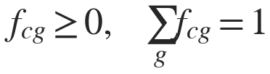

3 研究内容——群落智能体与证据接口
Method 1 · community agents
群落智能体
接种量只缩放一次
机制审计器拒绝清单
× 未配平反应
× 重复计量接种量
× 无来源参数
× 缺适用域标注
× 基因检出＝活性
× 经验促进抑制项
附注：无绝对定量时停用定量 PDE 与绝对通量比较，仅报告定性功能潜力；不得代入任意归一化常数。
缺关键参数 → 输出条件性情景或 abstention，不由 LLM 补值。
证据适用域约束（2.4 节）
适用域元数据：盐度 / pH / 温度区间、测定基质、来源；缺字段的参数与候选群落即被审计拒绝
情景分层而非入口硬筛：域外候选降级为低置信度情景，参与 R_{m}(a) 的 sup 判定，由稳健规则自动裁决
窗口由实测标定区间反推：参数标定于 1–4% 盐度，则 4% 构成适用域截断，不设任意对称窗口
Oxpecker-EcoArena · 基金申请答辩

Slide 10
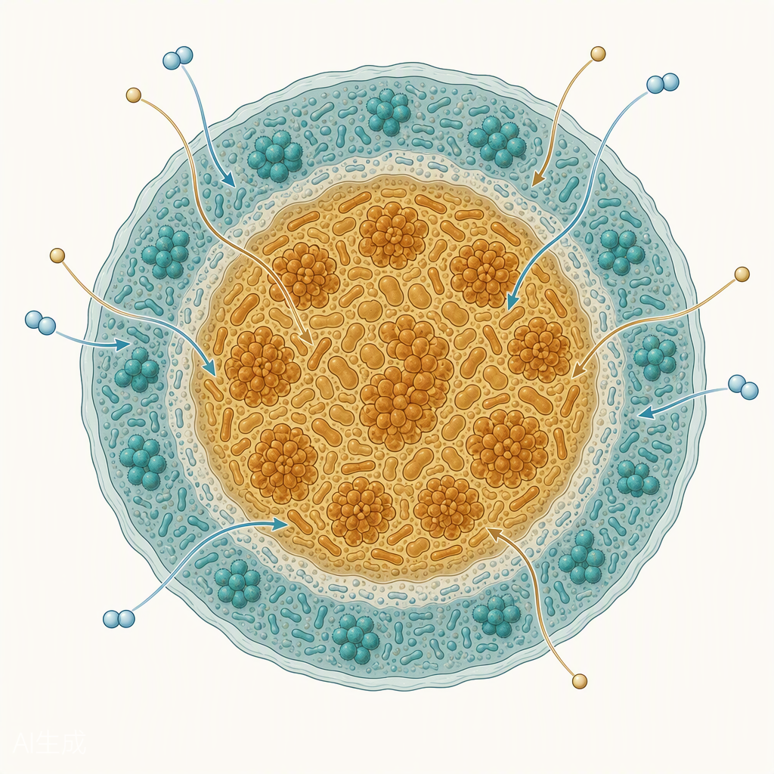
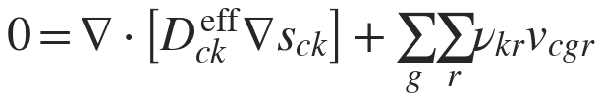



3 研究内容——反应–扩散求解器与渗透适应模块
Method 2 · internal PDE & osmoadaptation
稳态守恒方程与速率上界
界面：
凸响应包络
颗粒剖面示意：好氧外层 / 缺氧内核与底物向内扩散
盐度触发的渗透适应条件模块（3.4 节）
容量与摄取预算由同一求解器导出：x̄^{RD} 限制单反应，τ^{RD} 阻止多反应重复消耗同一界面通量。
低盐 → 并入 h_{r} 不确定情景；高盐（如 5%）→ 五通道激活
① 化学计量 含氮溶质入 S^{chem}_{c}，氮进公共池
② 能量维持 合成 vs 摄取代价入 θ_{c} 区间
③ 容量胁迫 κ̄ / D^{eff} / k_{L} 独立标定，否则入 Ω
④ 交叉供养 分泌–摄取经公共池，无经验系数
⑤ 干预 外源投加 vs 内源合成同场稳健对比
Thiele 诊断：何时启用空间模型
：Φ≪1 且剖面平坦 → 退化 well-mixed；Φ∼1 或更大 → 启用 PDE。
不设丰度资格线；证据不足 → 扩大情景区间或输出“未裁决”。
所有群落智能体读取同一主体液相边界 s^{bulk}；好氧外层 / 缺氧内核等空间生态位是 PDE 的计算结果，而非手工标签。
Oxpecker-EcoArena · 基金申请答辩

Slide 11



3 研究内容——共享资源博弈清算
Method 3 · shared-resource game
群落 payoff（不含工程目标）
三种等价表示（核心定理）
群落智能体并行最优响应
固定空间场下各自求解 arg max
θ_{c} 来自配平反应的能量 / 电子收益与实测产率；二次项仅消除退化解并稳定数值，不解释为生态自限；工程脱氮、N₂O 与成本不进入 payoff。
common-price 变分均衡（VE）
所有群落共享同一组公共资源乘子 λ
并行清算（协调器只更新公共价格）
守恒约束下的严格凸 QP
存在且唯一的条件：各 XRD_{c} 非空、闭、凸、有界，K_{RD} 非空，且 ε_{c}W_{c}^{T}W_{c} 正定。
λ_{k} > 0 表示该公共资源在均衡处稀缺：NH₄⁺-N / NO₂⁻-N / O₂ / 电子供体等的模型内竞争压力。
注：VE 是预先声明的均衡选择规则，不假设微生物具有认知或协商能力；该结论不表示一般 GNE 唯一，也不表示群落合作求解了工程总目标。
若将非线性反应–扩散方程直接并入优化变量，数学对象退化为非线性 GNE / QVI，上述 QP 等价与唯一性结论不再适用。
Oxpecker-EcoArena · 基金申请答辩

Slide 12
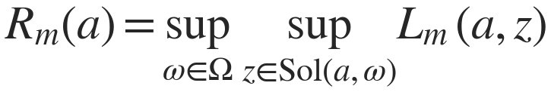
3 研究内容——稳健干预与结果判定
Method 4 · robust intervention
snapshot RD–VE（当前主分析）
fully coupled RD–VE（扩展）
· 液相边界取自初始 / 稳态观测或预定义工程情景
· 各群落先独立解内部 PDE，冻结响应包络后进入博弈
· 内层 VE 解唯一，可附完整数值证书
· 需批次闭合或连续流稳态衡算数据方可启用
· 多初值启动，报告全部可接受解或最坏情景
· 不外推全局唯一性；无数据时不引入时间依赖
稳健值（对每个工程损失 m，覆盖参数不确定与多解分支）
DIN、N₂O、外加碳与曝气成本分别报告，不以任意权重合并为单一总分。
稳健改善
条件性改善
未检测到稳健改善
未裁决
机制拒绝
全部可接受情景氮损失改善超预注册阈值，且 N₂O 与硬约束不恶化
改善方向随情景改变，按情景分别报告条件性结论
可行解存在，但改善未超过预注册实验分辨阈值
关键参数或证据不足，输出条件性情景或弃权
守恒、反应方向或硬约束不可行，不进入排序
标签由规则引擎根据求解结果生成，不由报告智能体自由判断；最终输出跨情景 Pareto 前沿的“群落接种份额–运行边界”组合。
Oxpecker-EcoArena · 基金申请答辩

Slide 13
03
验证方案 · 创新点 · 可行性
Validation, innovation & feasibility

Slide 14
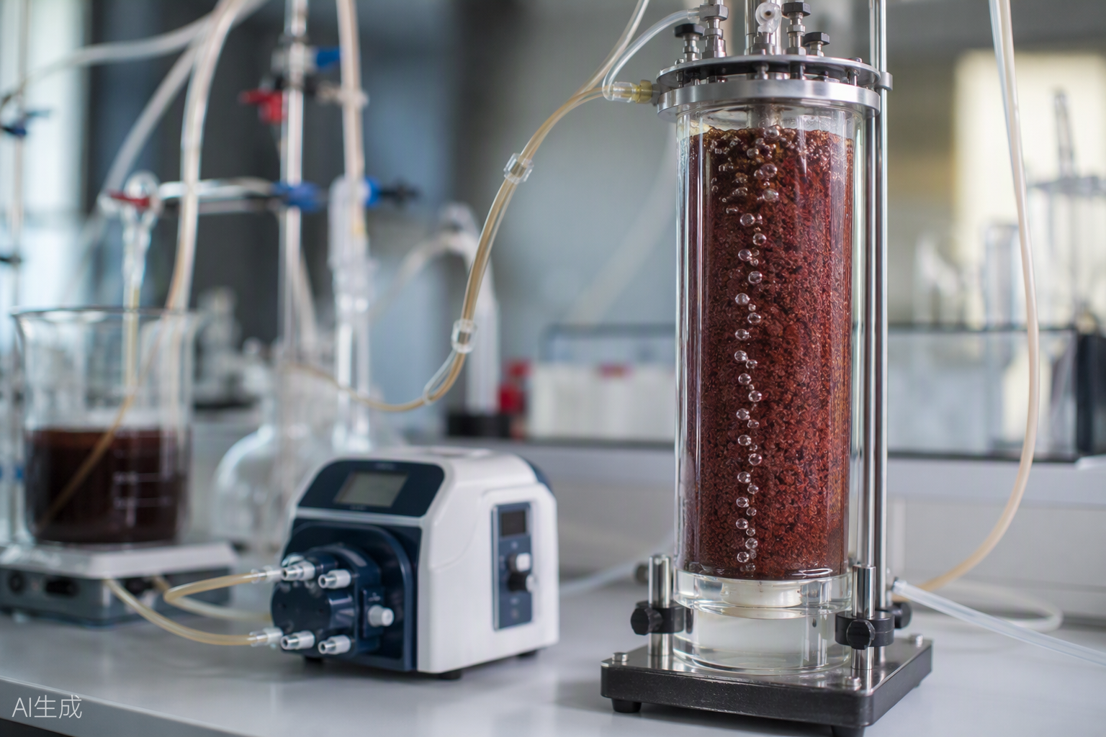
4 验证方案与数值证书
Certificates · three-layer validation
每个 干预×情景 的数值证书
① 智能体内部空间层
r_{RD} PDE 内部守恒残差
r_{Γ} 界面传质边界残差
r_{mass} 通量–反应积分守恒
r_{shared} 公共资源不超用
r_{regret} 单边遗憾
O₂/NH₄/NO₂/NO₃/N₂O 微电极剖面；粒径与批次活性标定 D_{eff}、k_{L}、κ̄；高盐梯度实验标定渗透适应通道。
② 群落间博弈层
物理分隔或来源标签共接种反应器；¹⁵N 示踪检验反硝化/DNRA/AnAOB 路径分配，对照影子价格预测的限制方向。
全部低于预注册阈值的解才进入方案排序
③ 前瞻设计层
冻结反应库与参数后，以独立反应器、留出胁迫与留出进水边界，检验氮终点、干预排序与状态标签。
预注册消融
well-mixed
no-game
no-shared-resource
no-uncertainty
no-osmoadaptation
LLM-only
Oxpecker-EcoArena · 基金申请答辩

Slide 15
4 创新点与可行性分析
Innovation & feasibility
创新点
1
共享约束变分均衡的脱氮设计形式化
2
证据适用域 + 机制审计的智能体接口
3
盐度触发的渗透适应条件模块
首次给出“并行响应 ⟺ common-price VE ⟺ 严格凸 QP”的等价刻画与存在唯一条件。
设计结论附带可审计的数值证书。
LLM 只能产出带来源、带适用域、经机制审计的结构化输入。
缺证据时输出“未裁决”而非编值。
含氮相容性溶质进入公共池清算，氮守恒闭合到溶质合成。
内源合成与外源投加同场稳健对比。
可行性
数据基础
已有静态组学数据与合作反应器平台。
方法成熟
PDE 有限元与 QP 求解器均为成熟数值工具。
验证路径清晰
微电极与 ¹⁵N 示踪为领域标准手段。
风险可控
证据不足时系统降级为情景分析或“未裁决”，不输出伪精确结论。
Oxpecker-EcoArena · 基金申请答辩

Slide 16
5 预期成果与进度安排
Deliverables & timeline
预期成果
方法学论文
开源求解器与反应库
群落设计规范建议
报道 RD–VE 等价定理与三层验证，目标 Nature Water / Nature Communications 级别期刊。
可复算的 PDE–QP 求解器、反应库与数值证书报告，不调用 LLM 即可完全重算。
高盐脱氮群落的接种份额–运行边界设计规范建议，面向工程应用。
进度安排（四年）
Y1
Y2
Y3
Y4
反应库与 PDE–QP 求解器实现，数值证书管线
微剖面与批次活性标定，¹⁵N 博弈层验证
高盐渗透适应模块标定，前瞻设计验证
多场景集成、消融实验与论文撰写
Oxpecker-EcoArena · 基金申请答辩

Slide 17
5 预期成果与进度安排
创新点:
1. 超图RAG + 知识库
2. 物理-informed的审计(意义生态学公式博弈)
3. 分析的框架(水一个软件, 提供user-friendly)
Oxpecker-EcoArena · 基金申请答辩

Slide 18
谢 谢
恳请各位专家批评指正

